Slide 1


Slide 3
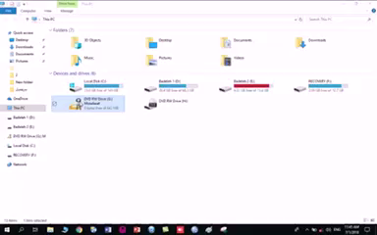
تولید محتوای الکترونیکی تعاملی (اساتید و کارکنان) رتبه اول
آقای علیرضا بادله
با همکاری مشترک
خانم وحیده سلیمانی
(استان گلستان)

Slide 4
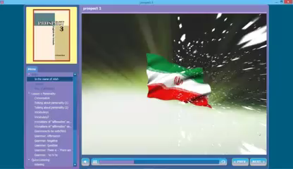
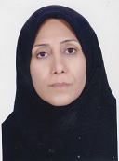
تولید محتوای الکترونیکی تعاملی (اساتید و کارکنان) رتبه دوم
خانم پری تاتار
با همکاری مشترک خانم فاطمه احمدی
(استان کرمانشاه)

Slide 5
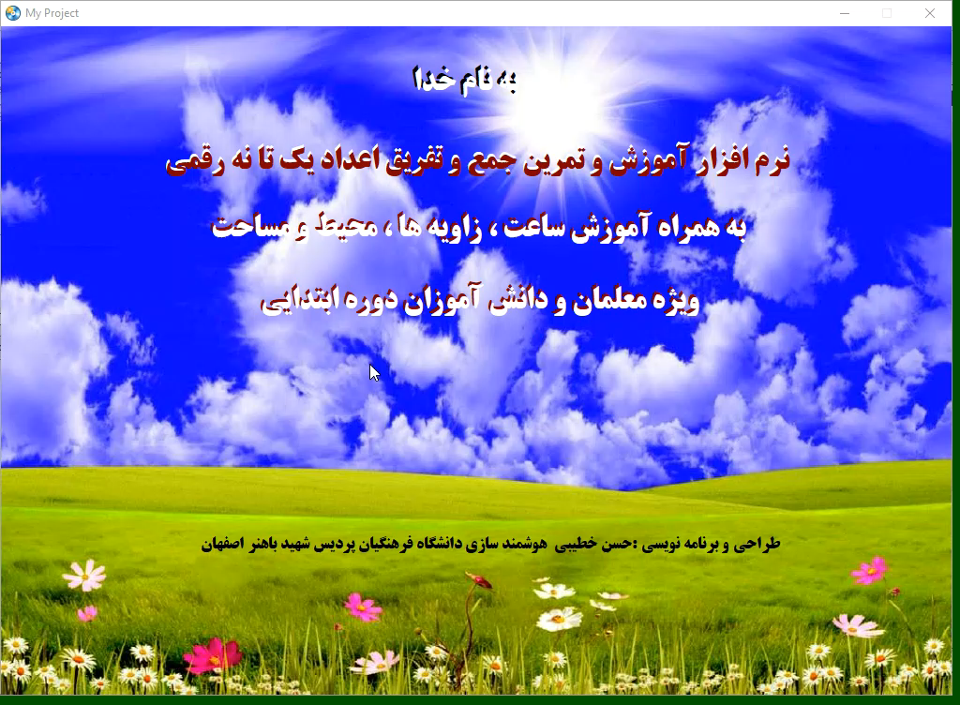
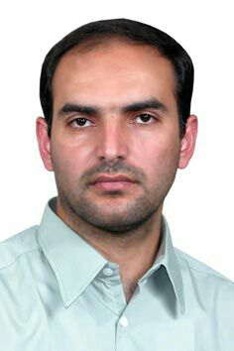
تولید محتوای الکترونیکی تعاملی (اساتید و کارکنان) رتبه سوم
آقای حسن خطیبی
(استان اصفهان)

Slide 6
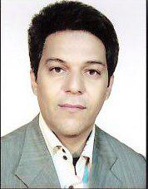
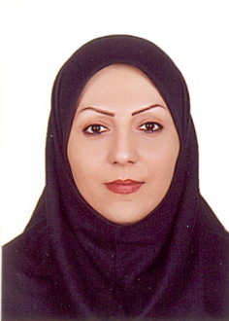
تولید محتوای الکترونیکی تعاملی (اساتید و کارکنان) برگزیدگان
خانم سمیه مهتدی (استان تهران) – آقای علی فرخنده کلات (استان خراسان رضوی)

Slide 7
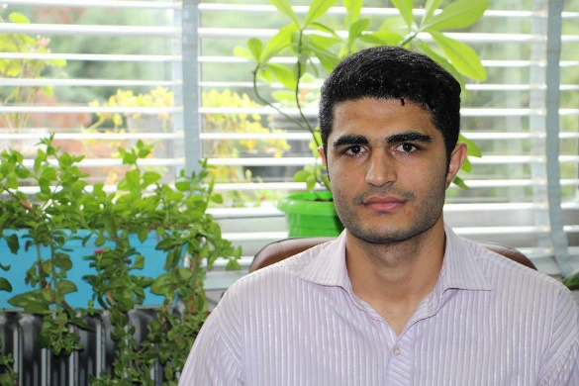
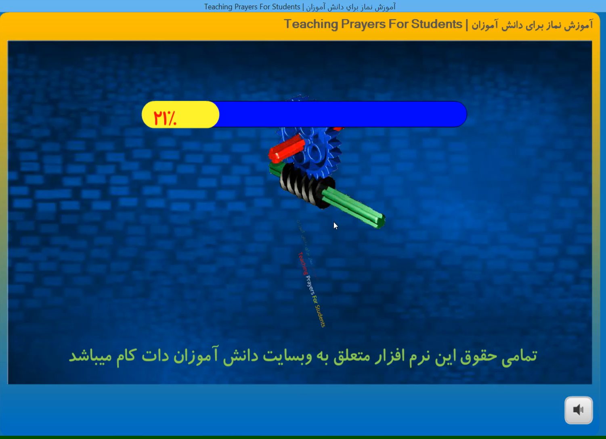
تولید محتوای الکترونیکی تعاملی (دانشجو معلمان) رتبه اول
آقای شهاب رزاقی
(استان مازندران)

Slide 8

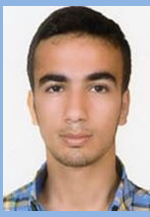
تولید محتوای الکترونیکی تعاملی (دانشجو معلمان) رتبه دوم
آقای مجید الیاسی کلهودشتی
(استان مازندران)

Slide 9
تولید محتوای الکترونیکی تعاملی (دانشجو معلمان) رتبه سوم
خانم شهلا نصیری
(استان آذربایجان شرقی)

Slide 10
تولید محتوای الکترونیکی تعاملی (دانشجو معلمان) برگزیدگان
آقای علی جمالی (استان خراسان شمالی)
آقای کیهان طاهاپور( استان آذربایجان غربی)

Slide 11
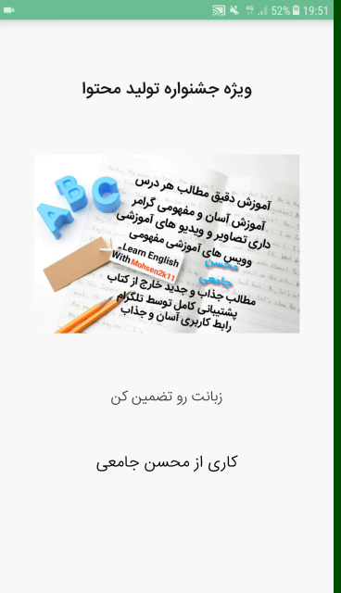
برنامه های کاربردی موبایل رتبه اول
آقای محسن جامعی
(استان اردبیل)

Slide 12
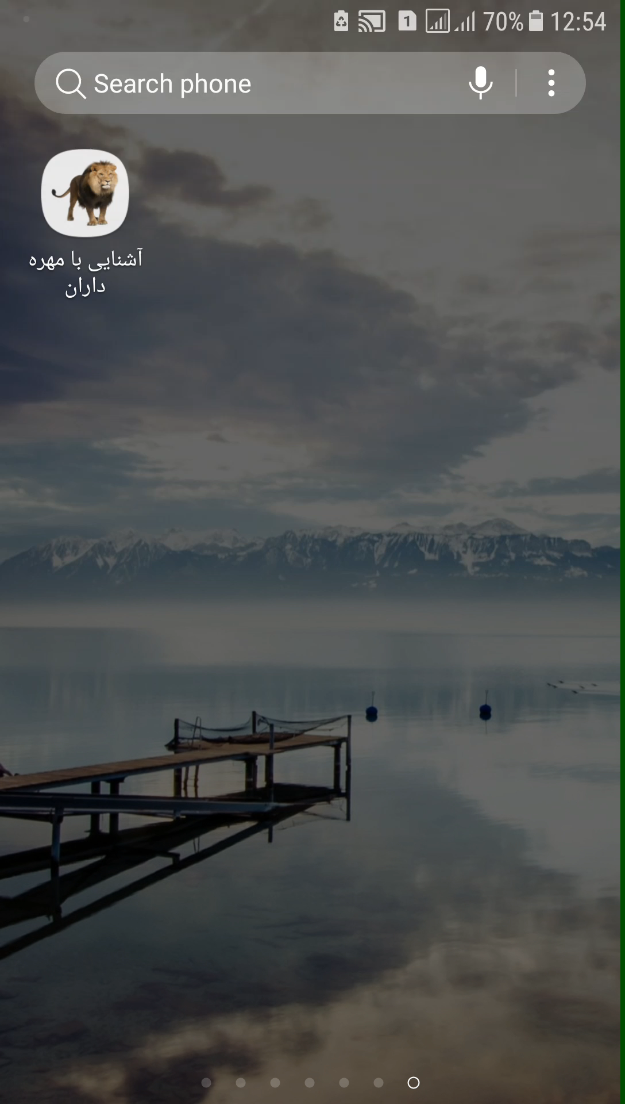
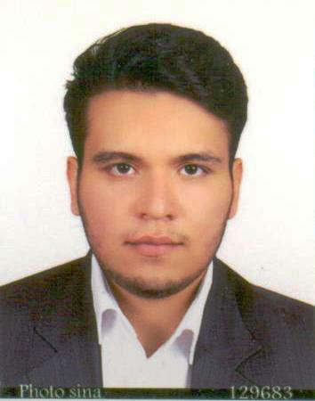
برنامه های کاربردی موبایل رتبه دوم
آقای محمدحسین اکبری نسب (استان تهران)

Slide 13
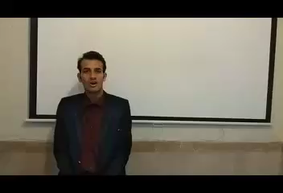
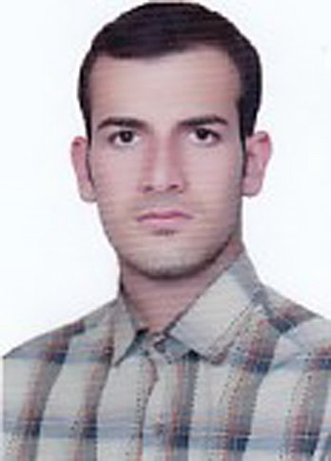
برنامه های کاربردی موبایل رتبه سوم
آقای عباس وصالی مزین
(استان قزوین)

Slide 14
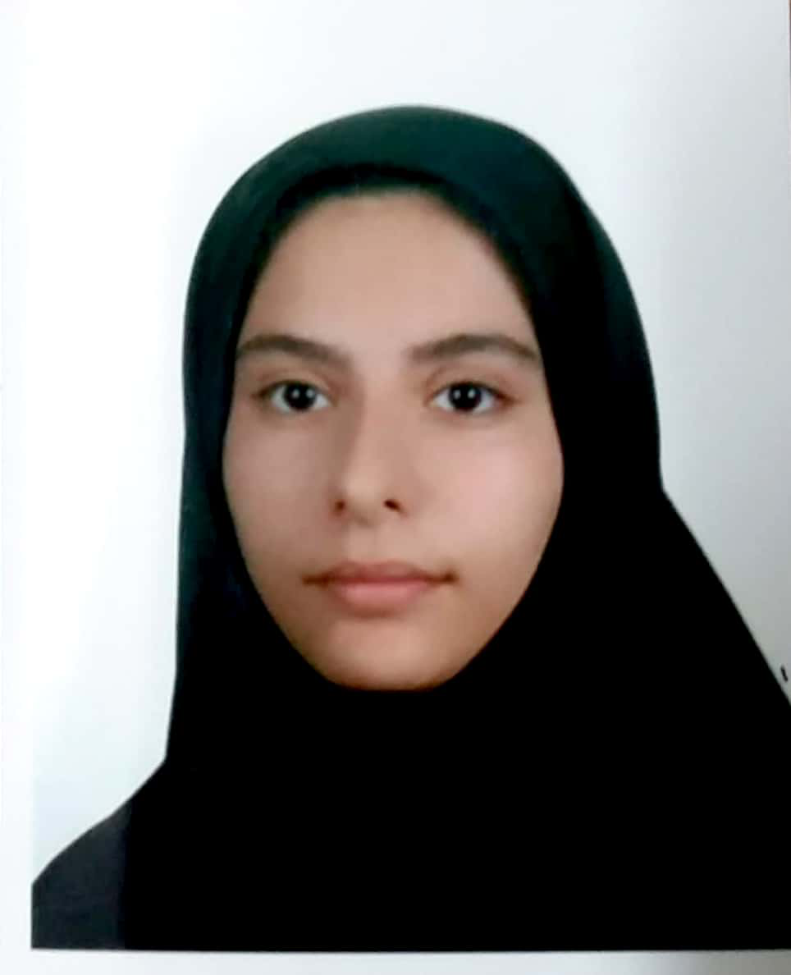
فیلم کوتاه تجارب تدریس ( اساتید و کارکنان و دانشجویان) رتبه سوم
خانم سمیرا محرابی
استان تهران

Slide 15
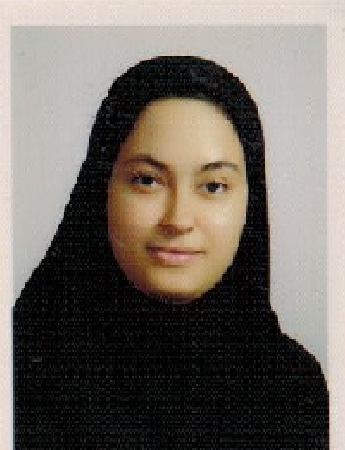
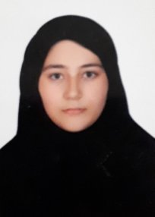
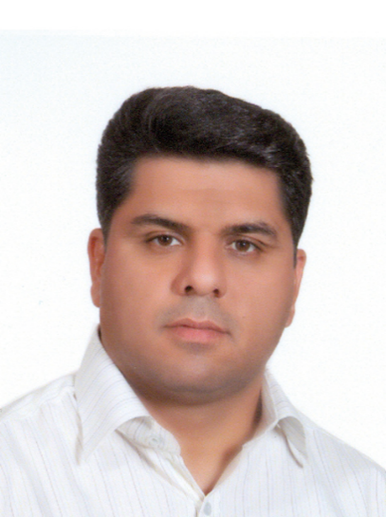
فیلم کوتاه تجارب تدریس ( اساتید و کارکنان و دانشجویان) برگزیدگان
خانم آرزو طاهرخانی (استان قزوین)
خانم نسترن عاقلان ( استان همدان)
خانم فاطمه سالاری (استان لرستان)
خانم زینب جباری(استان قزوین)
آقای شهرام نظری(استان تهران)

